Slide 1
Cartera de consumo
Mateo Monsalve Valencia
Notes:
10.763 créditos de consumo colombianos, año y medio de desembolsos.
Tasa de incumplimiento 4,75%: uno de cada veinte.
El archivo llega sin diccionario de datos.
El trabajo previo no fue modelar, fue establecer qué mide cada columna.

Slide 2
EL DATASET
10.763
créditos
23
columnas
4,75%
incumplimiento
5
obligaciones / cliente
Variable | Observado | Regla | OOR
salario_cliente | 0 – 22.000 M | [10⁶, 10⁸] | 186
edad_cliente | 19 – 123 | [18, 90] | 150
total_otros_prestamos | 0 – 6.788 M | [0, 5×10⁸] | 22
puntaje_datacredito | −7 – 999 | [150, 950] | 8
Notes:
23 columnas, sin diccionario de datos.
Mediana de 5 obligaciones abiertas por cliente; en el buró colombiano el 62% tiene dos o menos.
El dataset potencialmente es un segmento pre-filtrado y con alta experiencia crediticia.
Eso condiciona todo lo demás: las señales débiles pueden serlo por el filtro, no por las variables.
OJO al leer la tabla: los rangos observados NO son el filtro. La columna Regla es el filtro.
puntaje_datacredito llega con −7 y 999, que son imposibles. La escala oficial es 150–950.
Las reglas se contrastaron con valores publicados del mercado colombiano, no se fijaron a ojo.

Slide 3
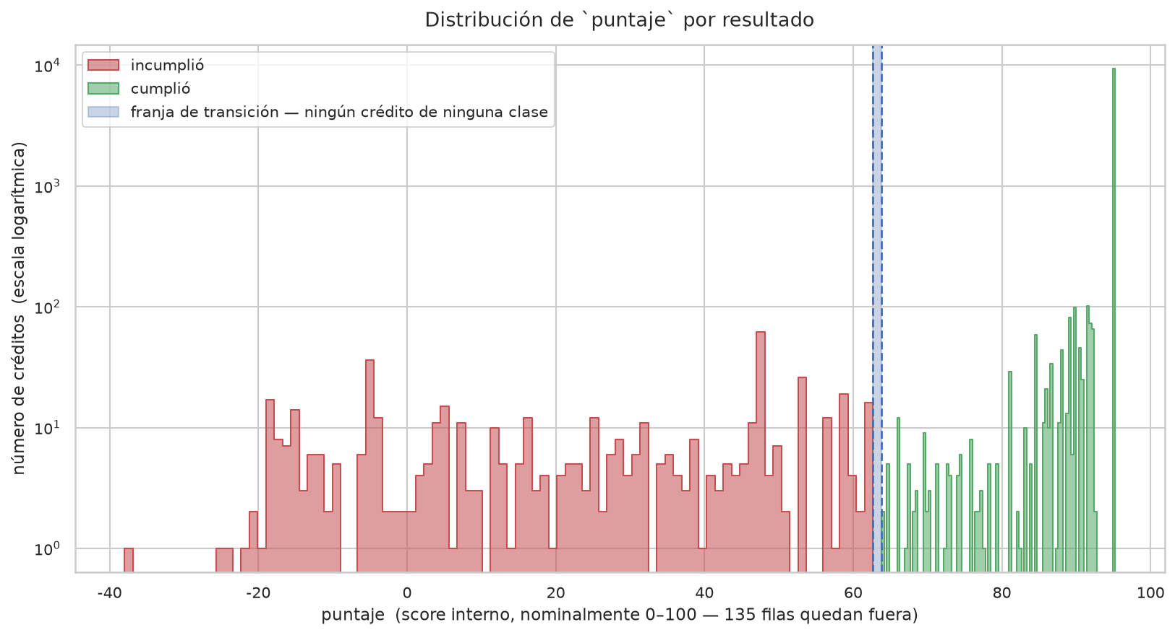
r_pb = 0,923
contra el objetivo
PUNTAJE
62,67 – 63,81
franja sin ningún crédito
Notes:
puntaje es un score interno en escala nominal 0–100.
Correlación punto-biserial con el objetivo: 0,923. Es Pearson cuando una variable es dicotómica.
Ninguna otra variable del archivo pasa de |rho| = 0,11.
Franja vacía entre 62,67 y 63,81: cualquier umbral ahí clasifica el 100% de las 10.763 filas.
No es un corte bien elegido, es un corredor de cortes igualmente perfectos.
87% de la cartera está en un único valor repetido, 95,227787, y todos pagaron.
Dos lecturas: fuga de información, o un aproximador casi perfecto. Lo primero es lo probable.
Para decidirlo hay que saber si la variable se genera antes o después de conocer el resultado.
El contexto regulatorio lo explica: la SFC exige evaluar riesgo en originación y durante la vida del crédito.

Slide 4
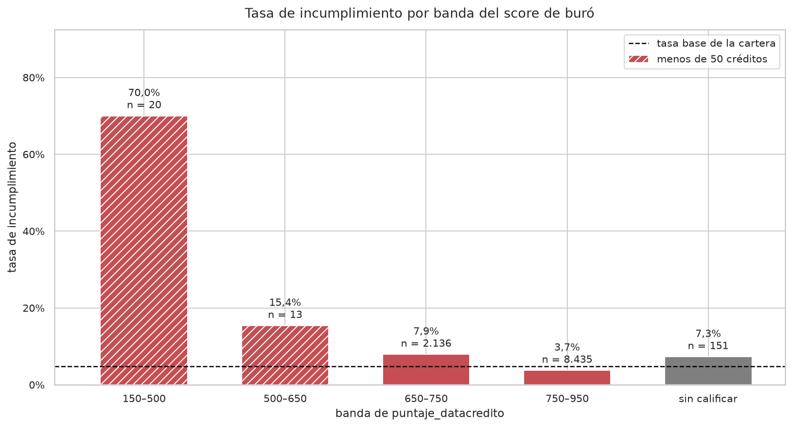
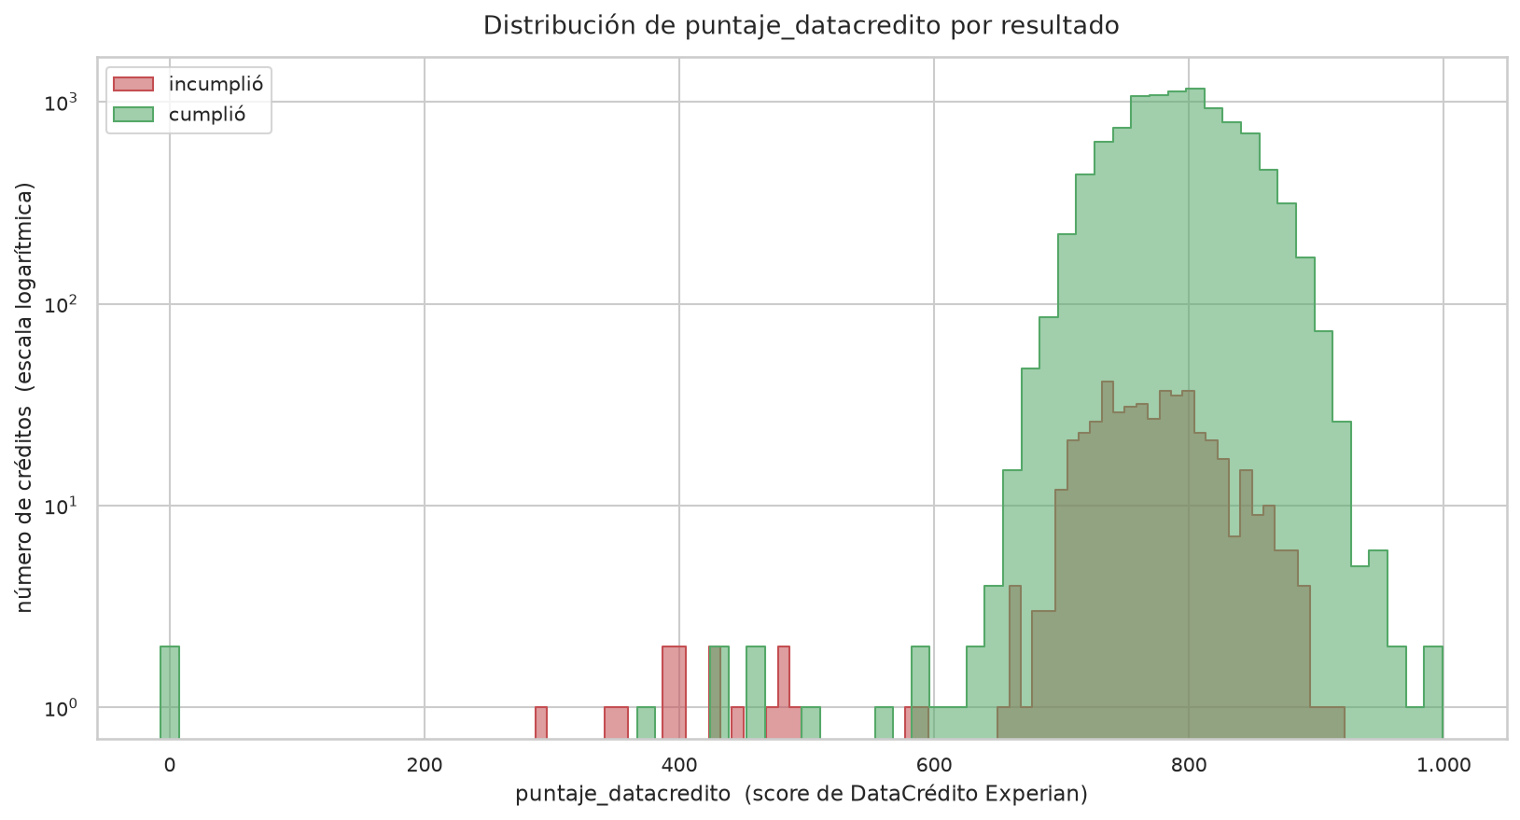
PUNTAJE_DATACREDITO
Incumplimiento por segmento
Distribución por resultado
Notes:
puntaje_datacredito: escala oficial 150–950. Mediana 792, RIC 758 a 826.
El puntaje de DataCrédito desciende con un comportamiento monotónico: 70,0% -> 15,4% -> 7,9% -> 3,7%.
Correlación de rangos con el objetivo: +0,091. Sólida estadísticamente, modesta en magnitud.
Izquierda: las dos clases se solapan entre 287 y 922, o sea el 99,7% de los créditos calificados.
Compárese con la lámina anterior: allá no había ningún traslape, aquí se solapan casi por completo.
Un score que predice produce una rampa. Uno que ya conoce el resultado produce un muro.
Las dos barras rayadas se apoyan en 20 y 13 créditos: la dirección es real, la altura exacta no.
Mediana 792 sobre 950 indica que el originador ya filtra con dureza por buró.

Slide 5
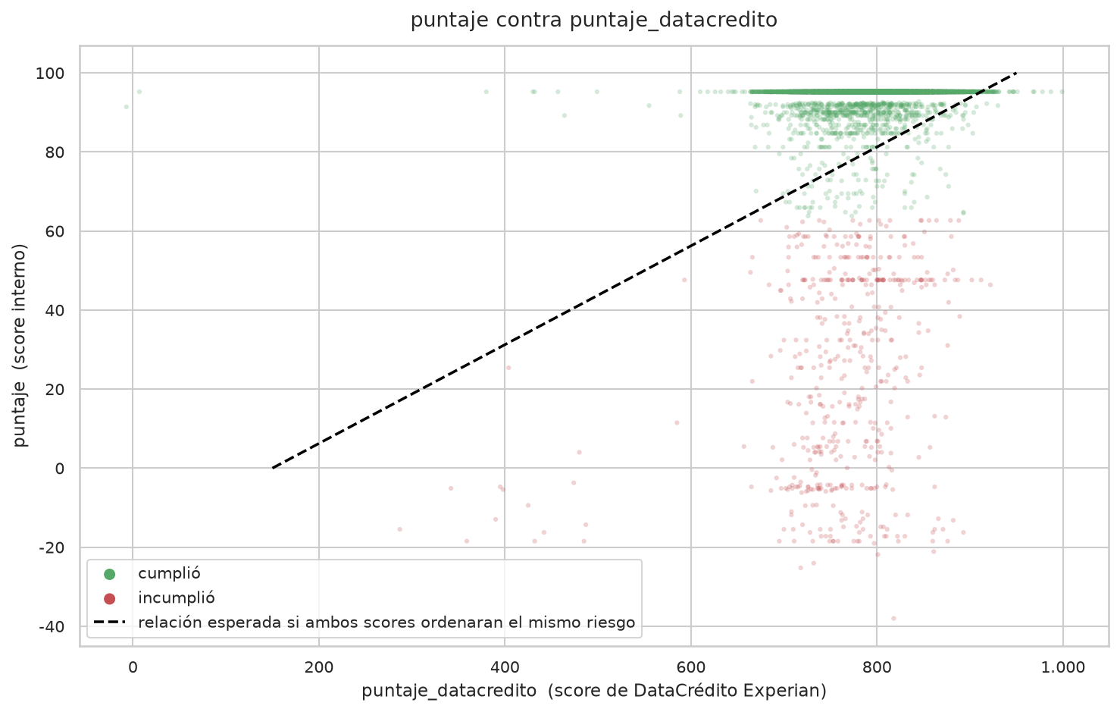
PUNTAJE CONTRA PUNTAJE_DATACREDITO
Notes:
Si puntaje fuera una recalibración del score de buró, la nube tendría una diagonal.
La recta punteada es dónde caerían si ambos ordenaran el mismo riesgo sobre sus escalas declaradas.
Está anclada en las escalas oficiales, no ajustada a la muestra: es referencia, no modelo.
Ningún tramo de la nube la sigue. Correlación de rangos entre ambos: 0,118 sobre 10.612 filas.
Los 1.777 clientes con buró entre 790 y 810 tienen prácticamente el mismo riesgo según el buró.
En ese grupo puntaje toma todos los valores entre −21,9 y 95,2.
La línea del centinela recorre todo el rango del buró y la nube inferior ocupa ese mismo rango.
La partición que decide el resultado no la explica el riesgo del buró: la explica el resultado.

Slide 6
CORRELACIÓN LINEAL FRENTE A MONOTÓNICA
Par de variables | r (lineal) | rho (rangos) | Diferencia
salario_cliente × saldo_total | 0,005 | 0,445 | 0,441
total_otros_prestamos × saldo_total | 0,083 | 0,444 | 0,361
salario_cliente × cuota_pactada | 0,052 | 0,393 | 0,341
Notes:
El salario_cliente vs saldo_total tienen la mayor diferencia entre correlación lineal y monotónica.
r = 0,005 contra rho = 0,445.
Analizando solo con Pearson se habrían botado todas las variables derivadas del salario.
La causa: unos pocos salarios declarados de hasta 22.000 millones, que son errores de unidad.
Pearson se calcula sobre desviaciones al cuadrado, así que una docena de outliers domina el coeficiente.
El salario declarado mediano es de 3 millones: los extremos no son clientes ricos.
Diez de los doce pares con mayor diferencia comparten la misma forma.
El caso inverso también diagnostica: puntaje × Pago_atiempo da r = 0,923 pero rho = 0,639.
Ahí la relación es un escalón y los rangos dentro del bloque centinela son empates arbitrarios.

Slide 7
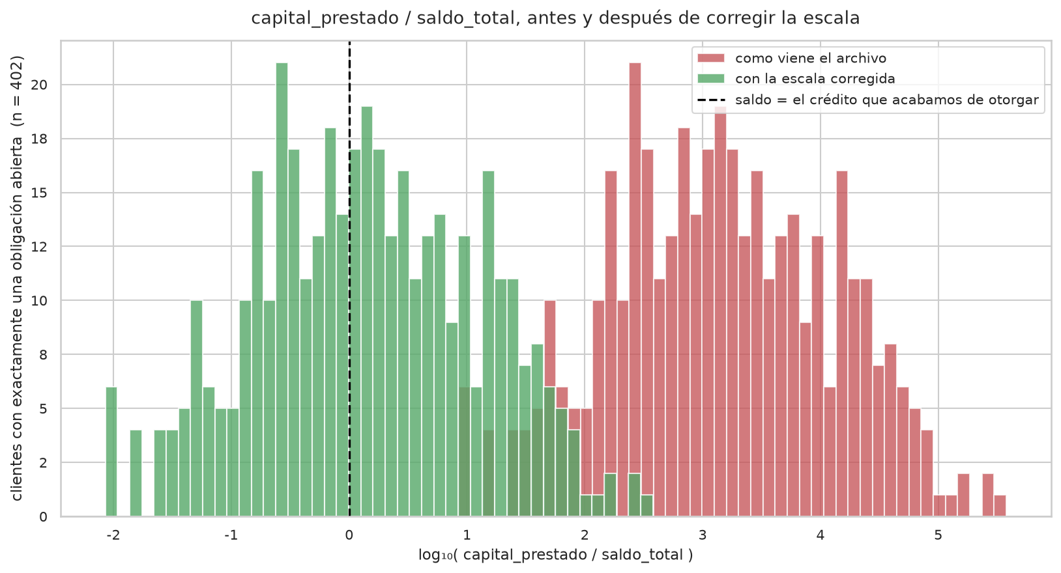
SALDOS DENOMINADOS EN MILES
 | Como viene | Corregida
Deuda total | 16.178 | 16,2 M
Múltiplo del salario | 0,005× | 5,4×
Saldo por cuenta | 3.305 | 3,3 M
Mora mediana | 236 | 236.000
* muestra de 402 clientes con una sola obligación abierta donde el capital prestado deberia ser igual al saldo total
Notes:
Los saldos del buró vienen en miles de pesos y nada en el archivo lo declara.
La prueba es interna, no depende de ninguna referencia externa.
Los 402 clientes con una sola obligación abierta: su saldo del buró tiene que ser este crédito.
Como viene el archivo, capital/saldo da 1.338. Dividido por mil da 1,34, que es lo esperable.
Antes de reparar escalas la mediana de la mora eran 236, ahora son 236.000 para ese grupo.
236 pesos parecían ruido despreciable; 236.000 es un vencido real.
El error no produce faltantes ni viola rangos: solo se detecta contra magnitudes esperadas.
Ya había corrompido variables derivadas antes de encontrarlo.

Slide 8
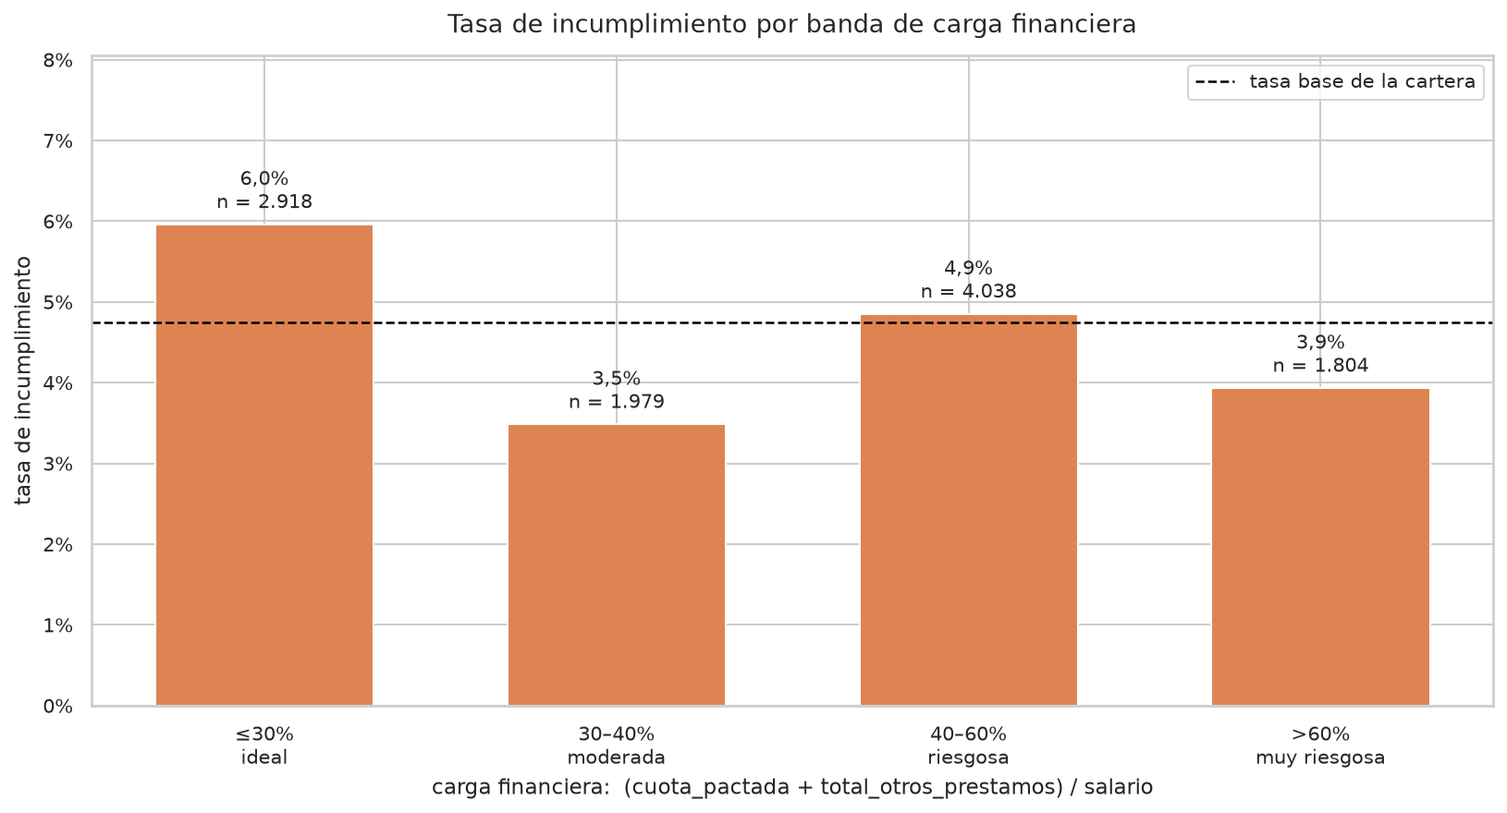
CARGA FINANCIERA
Notes:
Los originadores colombianos limitan la carga financiera entre 30% y 40% del ingreso.
El cliente mediano de esta cartera está en 42%, justo por fuera de la banda.
Pero la carga financiera no separa a los que incumplen.
La banda nominalmente ideal, por debajo del 30%, tiene la tasa más alta: 6,0%.
La banda por encima del 60% tiene la segunda más baja: 3,9%. El orden está invertido.
Explicación probable: selección. El originador ya evalúa capacidad de pago.
Quien declara poca deuda puede ser quien tiene una vida financiera más delgada y menos verificable.

Slide 9
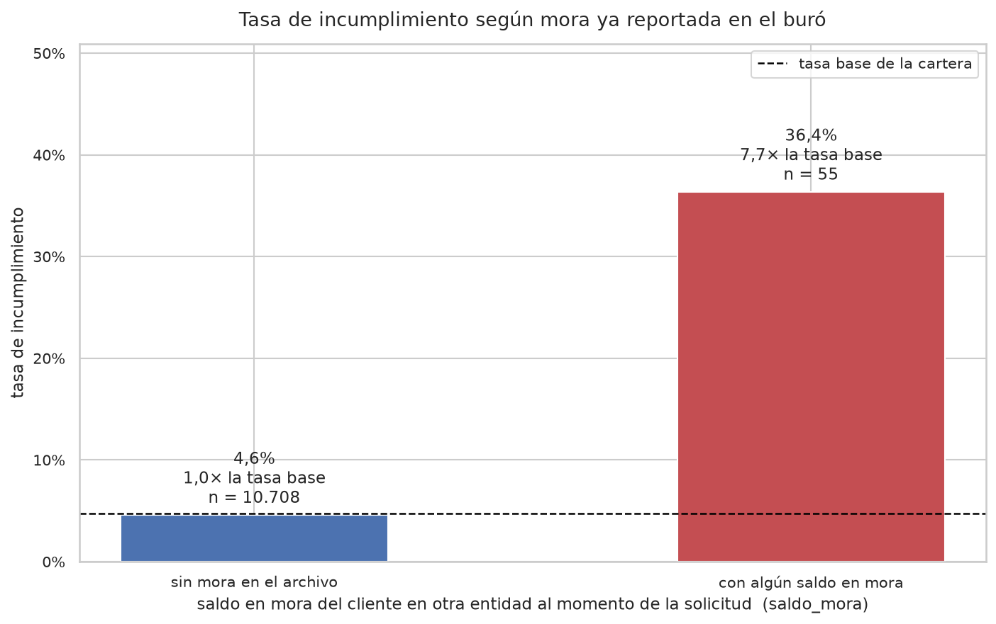
MORA YA REPORTADA EN DATACRÉDITO
36,4%
con mora previa
7,7×
la tasa de la cartera
Notes:
Clientes con saldo en mora en otra entidad: 36,4% de incumplimiento contra 4,6% del resto.
7,7 veces la tasa de la cartera. Fisher exacto, p del orden de 10 a la −13.
Son solo 55 créditos, el 0,51% de la cartera, y concentran el 3,91% de los incumplimientos.
No necesita modelo: el dato ya está en el buró al momento de la solicitud.
Por qué son tan pocos: por la Ley 2157 la información negativa permanece años en el archivo.
Es decir, el originador YA filtra por aquí. Los 55 que pasaron son excepciones a una política.
La regla vale la pena aplicarla de forma consistente más que descubrirla.
Esta variable se verá mucho más débil en una población que no haya sido pre-filtrada así.

Slide 10
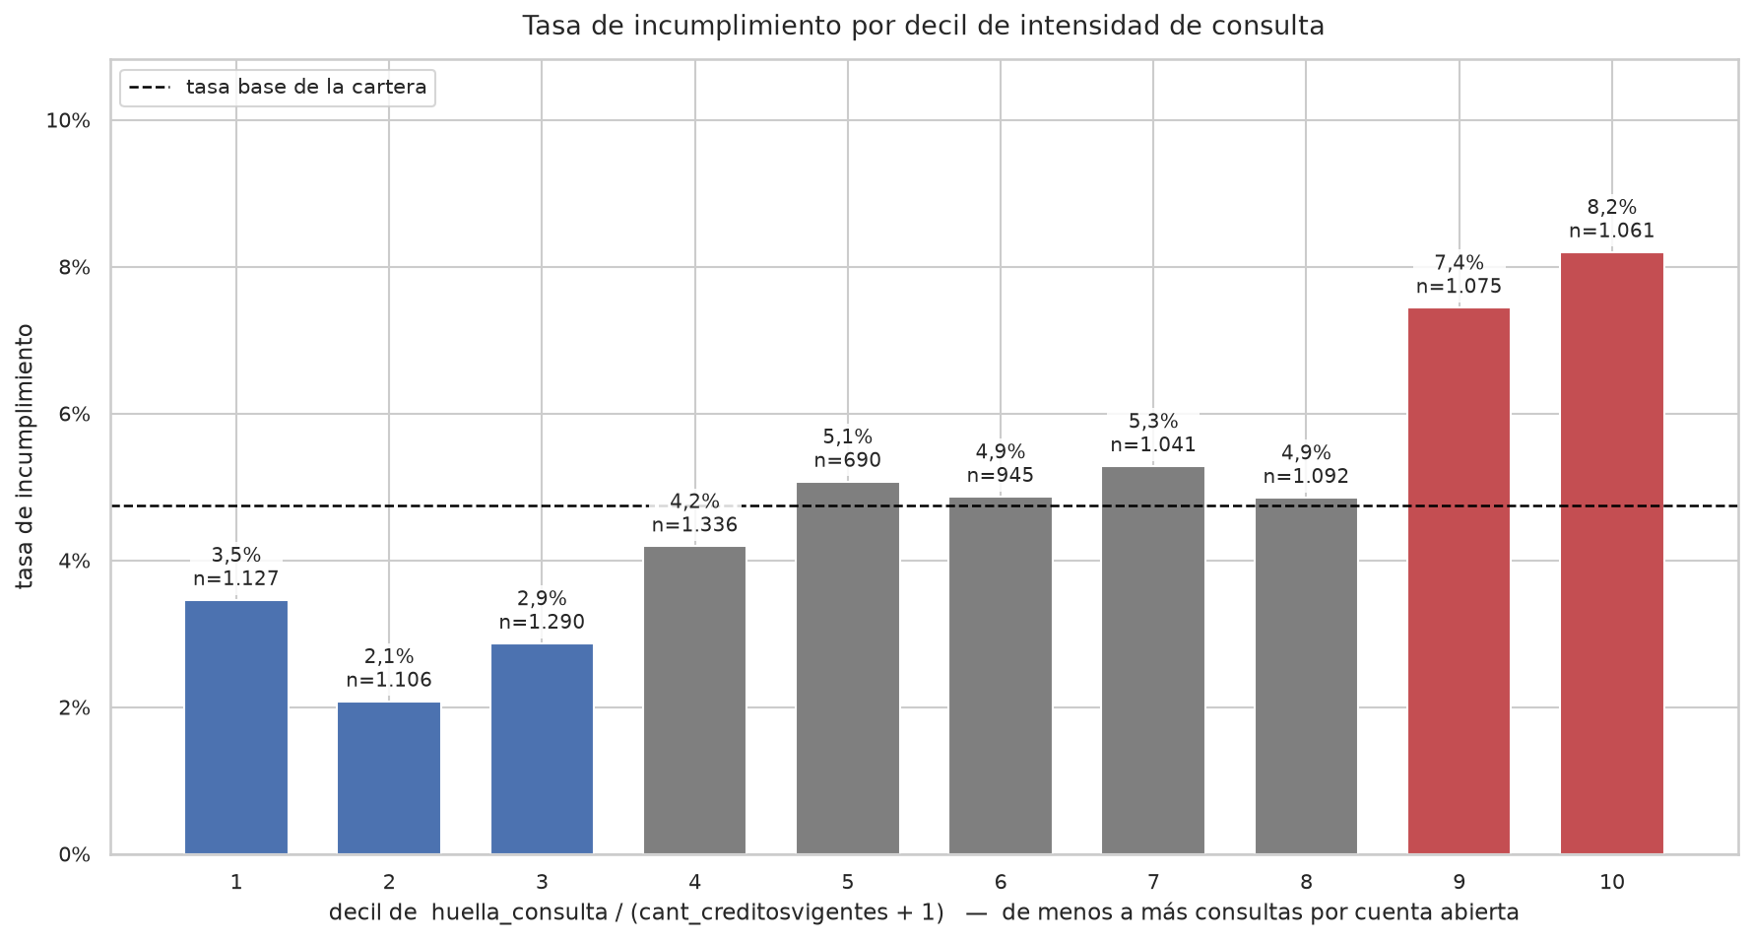
rho = −0,18
contra el score de Datacredito Experian
INTENSIDAD DE CONSULTA
Notes:
Variable construida: huella_consulta dividida por cuentas abiertas más uno.
Los dos deciles más altos incumplen al 7,8% contra 2,8% en los tres más bajos. Factor 2,8.
Se lee sola: un cliente que genera consultas que no se convierten en aprobaciones es un cliente
al que le están negando crédito en otra parte.
DataCrédito dice explícitamente que las huellas de consulta NO entran en su score.
Por eso esta variable aporta información que el score del buró no puede contener.
Los datos lo confirman: correlacionan apenas en −0,18.
La huella dura seis meses: es intensidad reciente de búsqueda por cuenta ya poseída.
Honestidad: la subida no es estrictamente monótona. El decil 1 está por encima del 2.

Slide 11
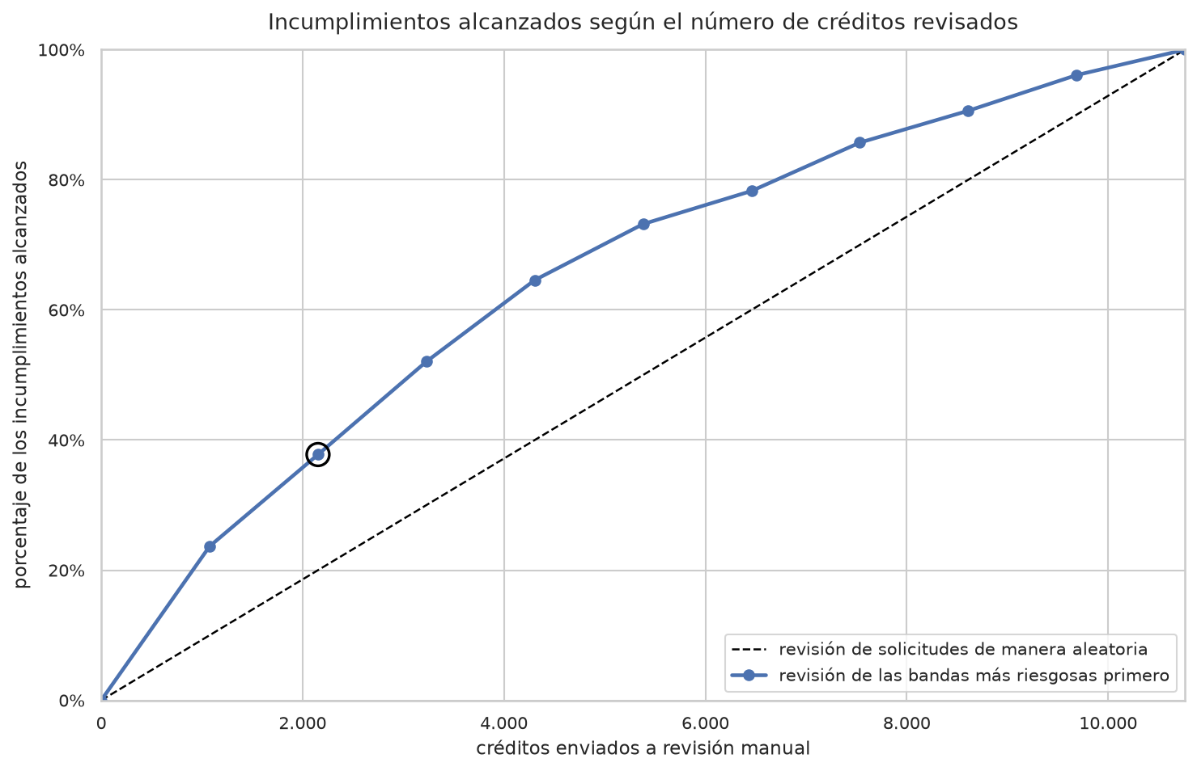
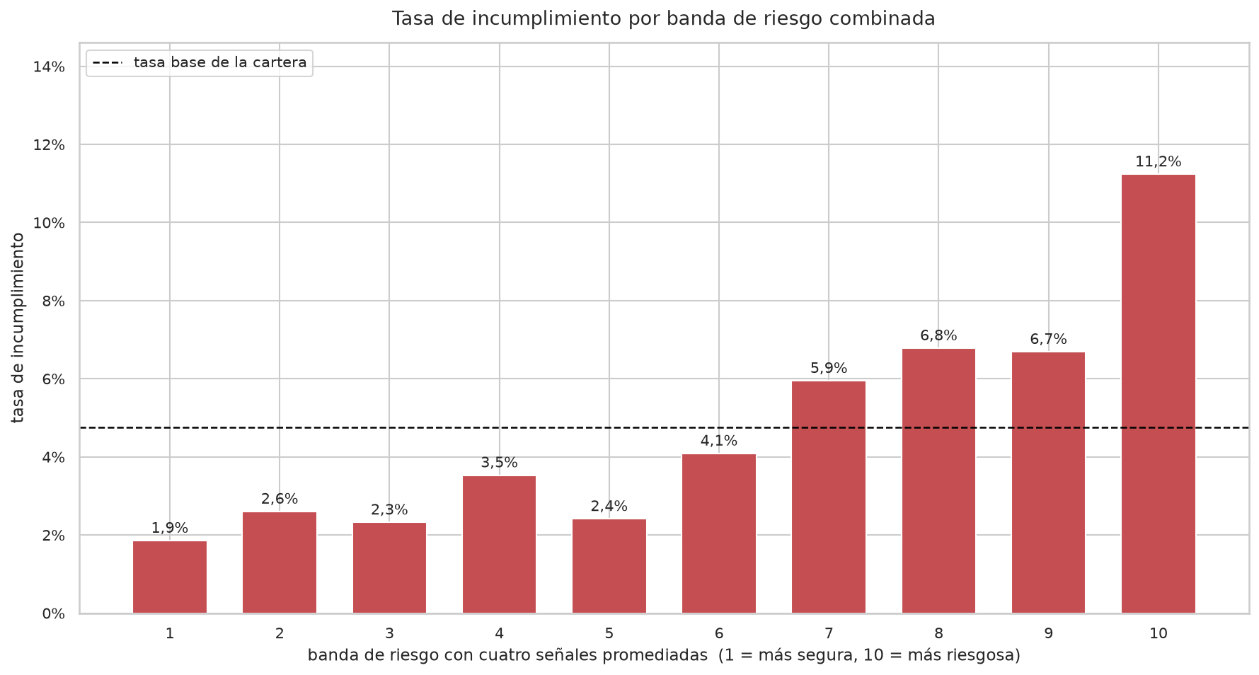
SEÑALES COMBINADAS
Notes:
Ninguna variable individual es fuerte una vez retirado puntaje: la mejor da |rho| = 0,11.
Cuatro señales sin fuga: intensidad de consulta, score de buró bajo, ingreso no corroborado, mora.
Convertidas a percentiles y promediadas con pesos iguales.
Separan de 1,9% en el decil más seguro a 11,2% en el más riesgoso: más del doble de la tasa base.
En términos operativos: 2.153 de 10.763 solicitudes revisadas alcanzan el 38% de los incumplimientos.
Extendiendo a 4.305 solicitudes se llega al 65%.
2.153 en dieciocho meses son unas 28 por semana: una pregunta de capacidad, no una cifra abstracta.
DECIRLO SIN QUE LO PREGUNTEN: esto no es un modelo. Pesos iguales, medido en la misma muestra
que las sugirió, sin partición de entrenamiento y prueba y sin calibración.

Slide 12
VARIABLES REMOVIDAS
Variable | Motivo | Evidencia
puntaje | Fuga de la variable objetivo | r_pb = 0,923
saldo_mora_codeudor | Sin informacion útil | 3 no nulos en 10.173
saldo_principal | Redundante con saldo_total | rho = 0,946
n_reglas_violadas | Derivada contaminada | −0,287 → −0,008
Notes:
puntaje: fuga. Se deja en el archivo pero excluida del ranking y del conjunto de modelado.
La exclusión se verifica con una aserción, no se supone.
saldo_mora_codeudor: solo 3 valores distintos de cero en 10.173. El producto no usa codeudor.
saldo_principal: correlaciona 0,946 con saldo_total, idénticos en el 84%. La diferencia es interés causado.
n_reglas_violadas: daba −0,287, la señal más fuerte después de puntaje. Era espuria.
Una de las reglas acota puntaje a [0,100] y las 135 filas que la violan son todas incumplimientos.
El contador estaba lavando la fuga a través de un agregado de apariencia inocente.
Reconstruida solo con reglas limpias cae a −0,008, indistinguible de cero.

Slide 13
LIMITACIONES
Población
Segmento pre-filtrado y con alta experiencia crediticia
Sectores incompletos
Falta un cuarto sector del buró en el 71% de las filas
Definición de la etiqueta
Se desconoce cuándo queda fija Pago_atiempo
Notes:
El dataset potencialmente es un segmento pre-filtrado y con alta experiencia crediticia.
Mediana de 5 obligaciones abiertas; en el buró colombiano el 62% tiene dos o menos.
Mediana del score de buró 792: el originador ya filtra con dureza.
Por eso las señales débiles pueden serlo por el filtro y no por las variables.
Las tres columnas de sector suman menos que el total de cuentas en el 71% de las filas.
Faltante mediano de dos cuentas, y nunca lo exceden: falta casi seguro telecomunicaciones y fintech.
Y no sabemos cómo se define Pago_atiempo ni en qué momento queda fija.
De eso depende si las cohortes recientes son usables.

Slide 14
CONCLUSIONES
1
puntaje es potencialmente fuga
2
Los saldos venían en miles
3
Las señales limpias combinadas alcanzan el 38%
Notes:
El hallazgo dominante es negativo: la columna más predictiva no se puede usar.
Segundo: una columna no significaba lo que decía su nombre, invisible a las verificaciones habituales.
Tercero: las señales limpias combinadas dan una banda con más del doble de la tasa base.
Suficiente para justificar un modelo validado, no para citar el 38% como pronóstico.
Para modelar: partición por fecha de desembolso, no aleatoria.
PR-AUC o recall a precisión fija, nunca accuracy: predecir la clase mayoritaria ya acierta 95,25%.
Excluir puntaje y todo lo derivado de ella, verificado con aserción y no supuesto.

